Slide 1
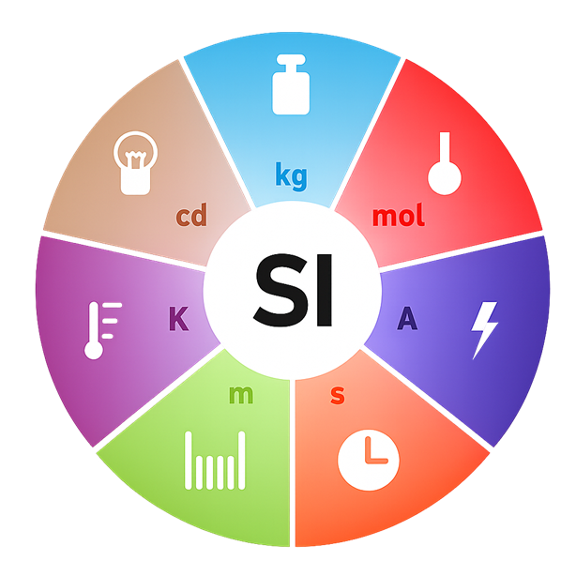
Unidad 1. Mediciones, Sistema de Unidades

Slide 2
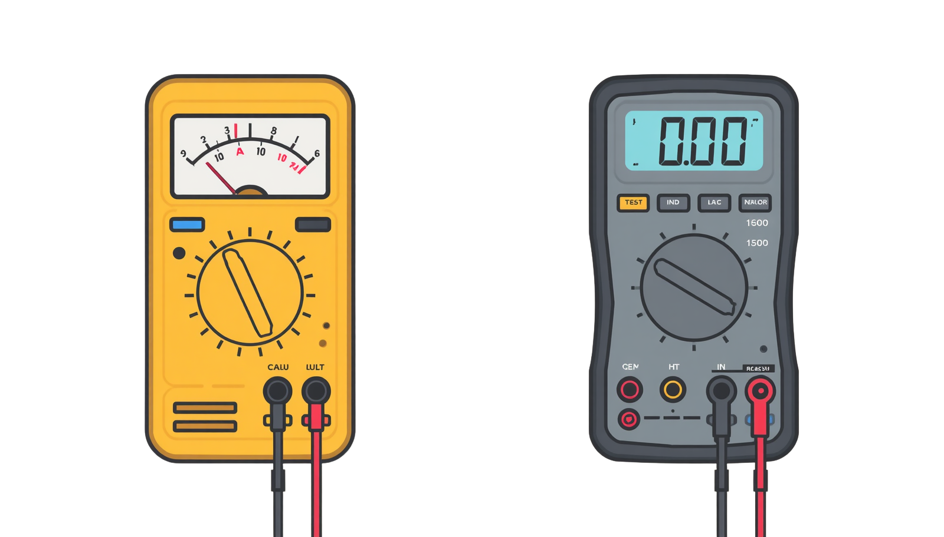
Unidad 2. Instrumentos

Slide 3
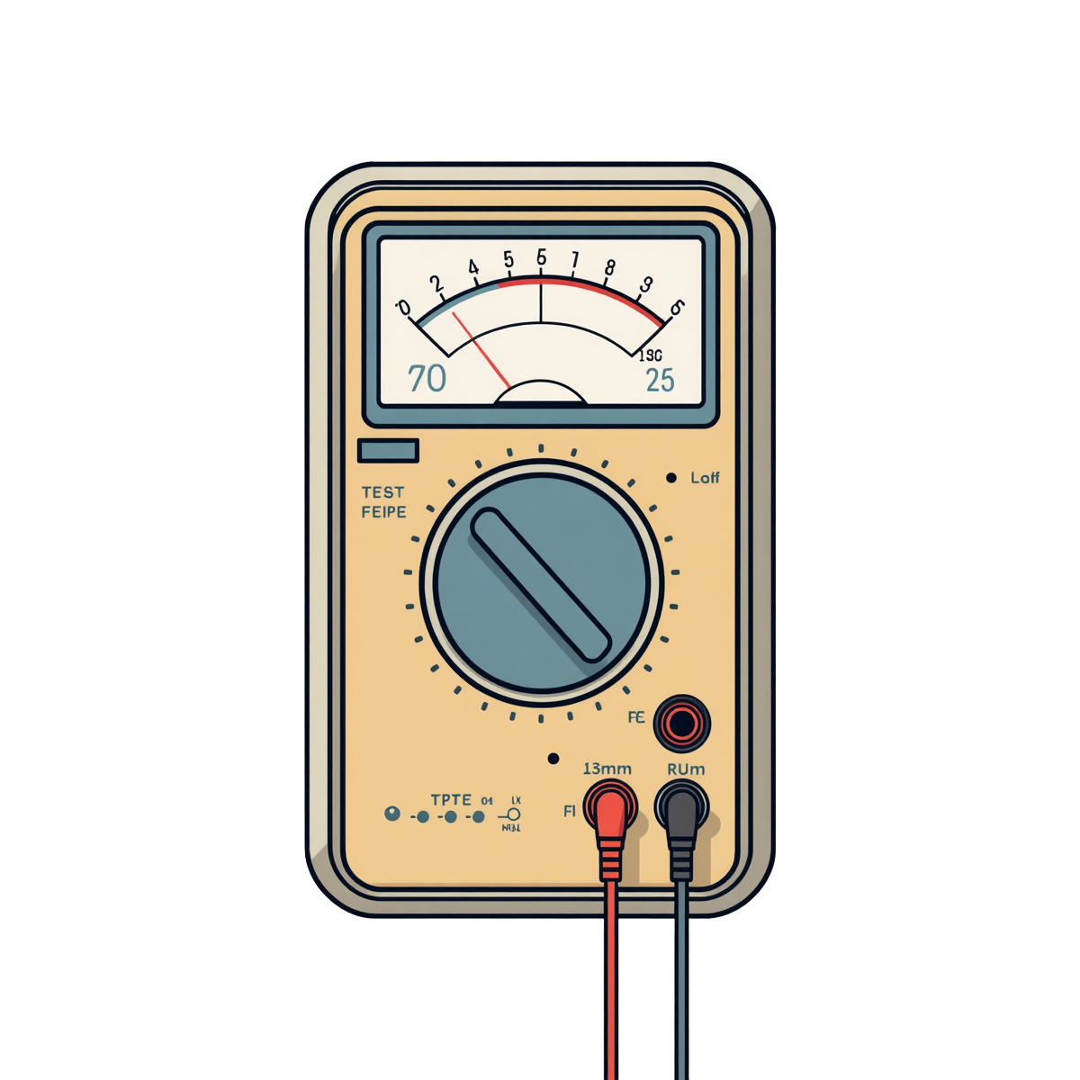
Unidad 3. Instrumentos pasivos para medición de tensión, corriente y resistencia

Slide 4
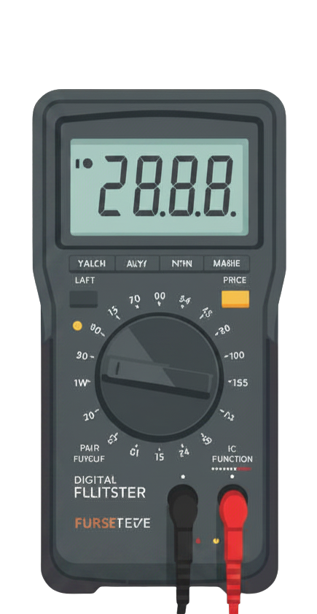
Unidad 4. Instrumentos electrónicos para medición de tensión, corriente y resistencia

Slide 5
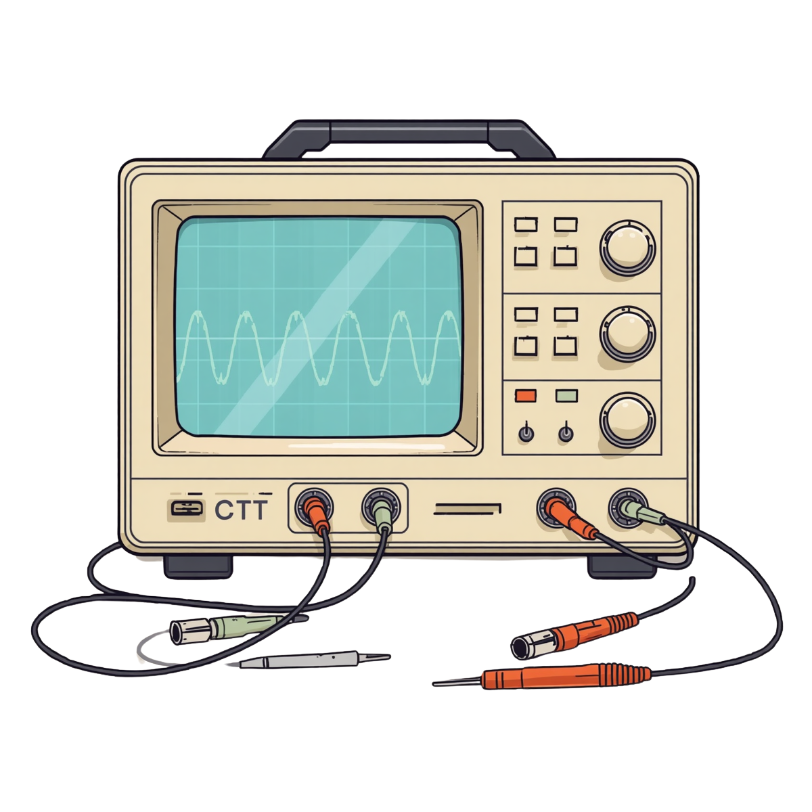
Unidad 5. Osciloscopios de rayos catódicos

Slide 6
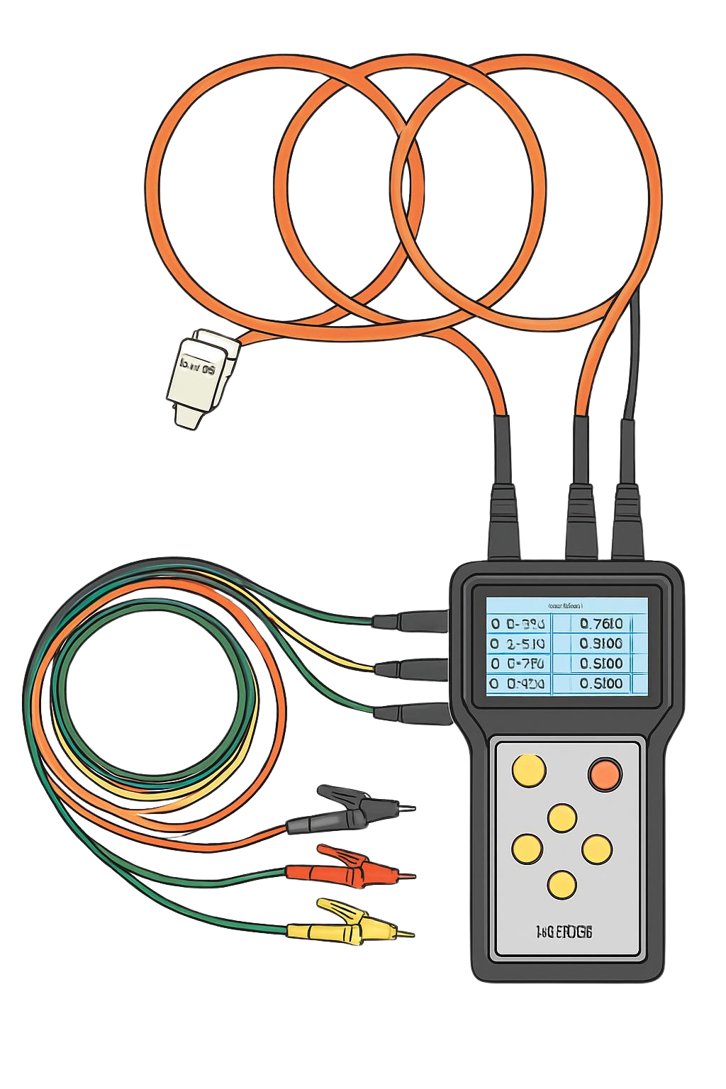
Unidad 6. Medición de potencia y energía en sistemas de frecuencia industrial

Slide 7
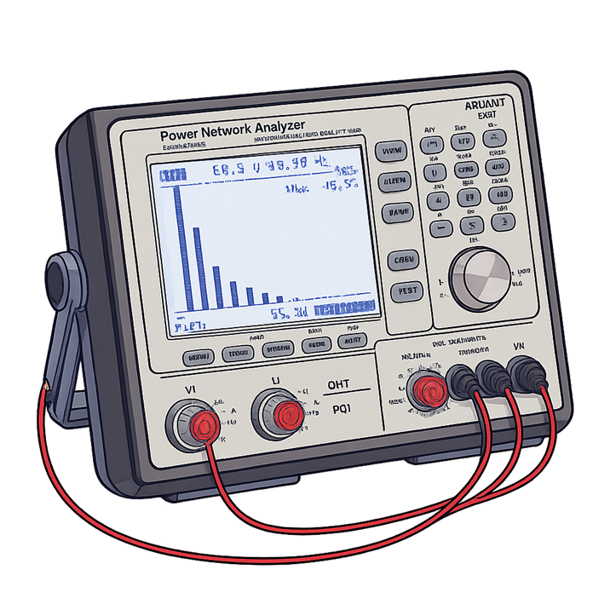
Unidad 7. Medición de señales no senoidales

Slide 8
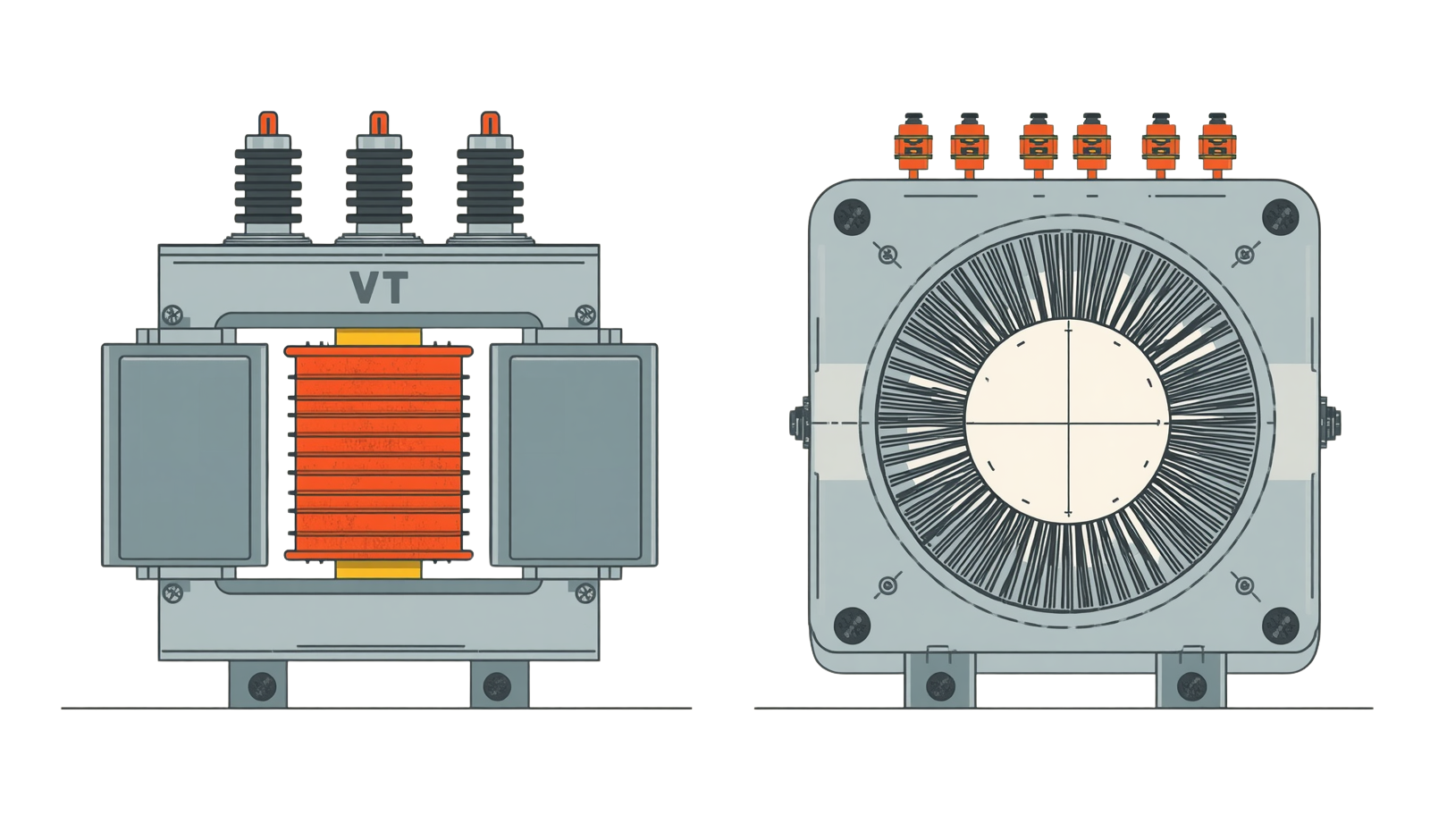
Unidad 8. Transformadores para medición

Slide 9
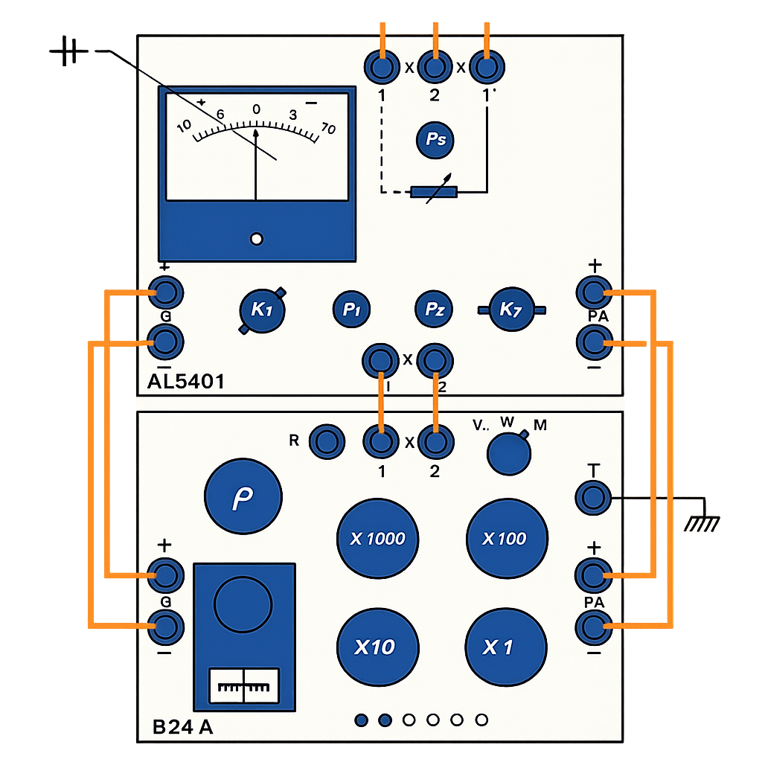
Unidad 9. Medición de resistencia por método de cero. Medición de impedancias

Slide 10
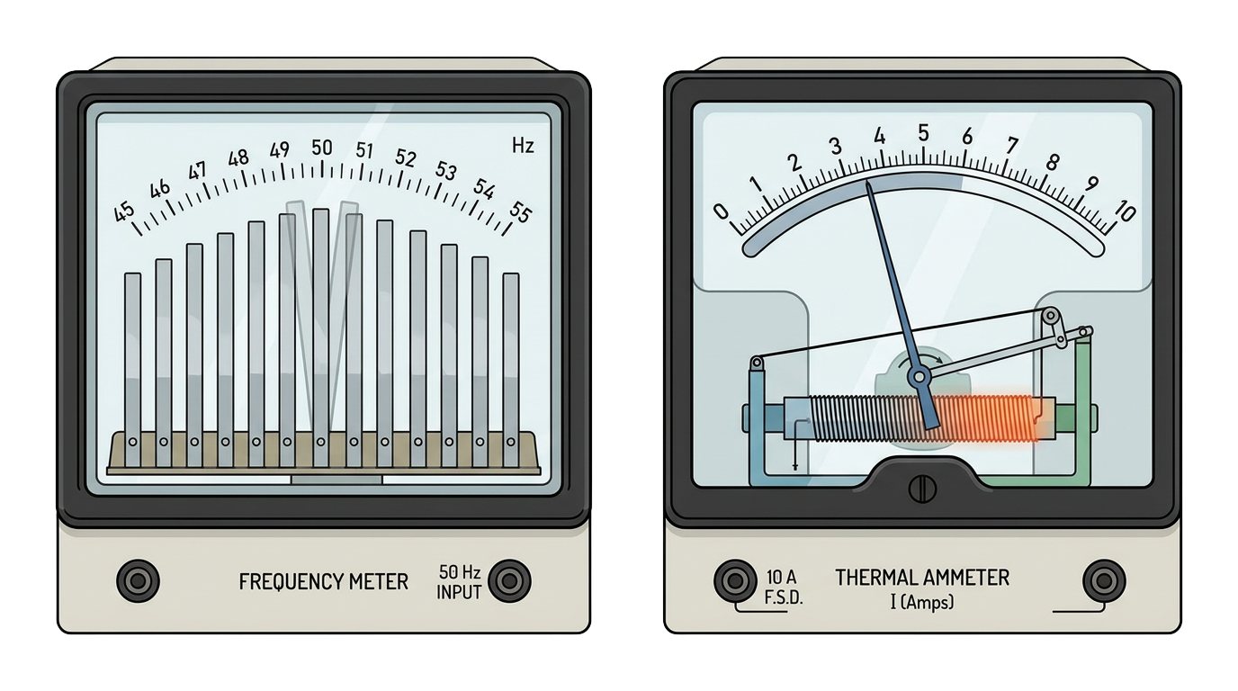
Unidad 10. Instrumentos de vibración y resonancia. Instrumentos térmicos

Slide 11
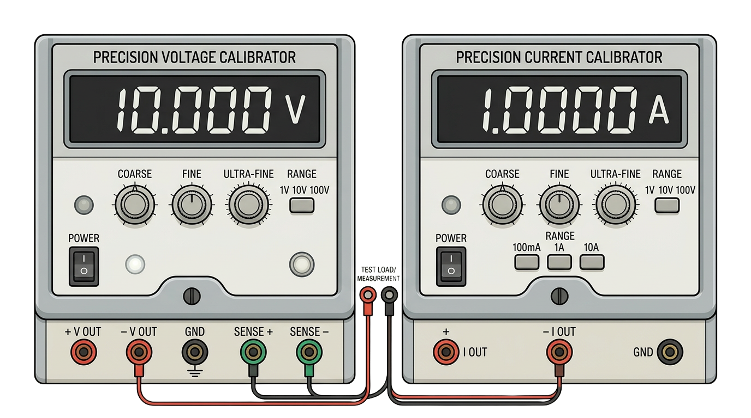
Unidad 11. Calibradores de tensión y corriente

Slide 12

Unidad 12. Ensayos bajo norma

Slide 13

Diseño de Circuitos impresos

